Slide 1
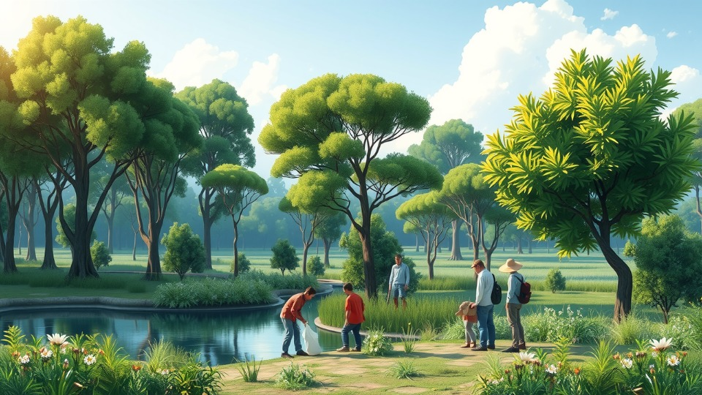

Защита окружающей среды
Защита окружающей среды — одна из ключевых задач современности, направленная на сохранение природных ресурсов и биоразнообразия для будущих поколений.
Экологические проблемы, такие как загрязнение воздуха, воды и почвы, изменение климата и вырубка лесов, угрожают здоровью планеты и человечества.
Решение этих вопросов требует совместных усилий правительств, бизнеса и каждого человека для создания устойчивого и безопасного будущего.

Slide 2

Причины загрязнения окружающей среды
Защита окружающей среды — одна из ключевых задач современности, направленная на сохранение природных ресурсов и биоразнообразия для будущих поколений.
Основными причинами загрязнения являются промышленные выбросы, сжигание ископаемых видов топлива и неконтролируемое использование природных ресурсов.
Другими факторами выступают бытовые отходы, химикаты в сельском хозяйстве и уничтожение экосистем.
Эти действия нарушают баланс природы, вызывая загрязнение воздуха, воды и почвы, а также угрожая здоровью людей и животных

Slide 3
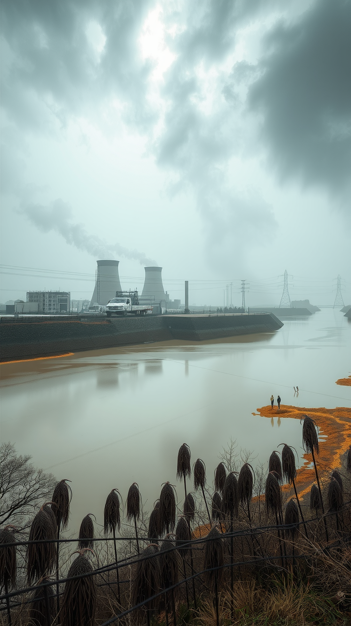

Последствия загрязнения окружающей среды
Загрязнение приводит к серьезным изменениям в экосистемах, таким как сокращение биоразнообразия и разрушение природных местообитаний.
Оно негативно влияет на здоровье человека, вызывая респираторные заболевания, аллергии и другие проблемы.
Кроме того, загрязнение способствует глобальным изменениям, включая повышение температуры на планете, таяние ледников и увеличение числа стихийных бедствий, что угрожает жизни на Земле.

Slide 4

Роль государства в защите окружающей среды
Государство играет ключевую роль в защите окружающей среды, разрабатывая и внедряя экологические стандарты и законы.
Оно способствует созданию национальных парков и заповедников, а также поддерживает инициативы по сохранению биоразнообразия и устойчивому использованию природных ресурсов.
Государственные программы направлены на снижение выбросов вредных веществ и поощрение экологически чистых технологий.

Slide 5

Международные программы по защите окружающей среды
В мире действуют глобальные инициативы, направленные на сохранение природы, такие как Парижское соглашение по климату, программа ООН по окружающей среде (ЮНЕП) и Конвенция о биологическом разнообразии.
Эти программы способствуют сокращению выбросов парниковых газов, защите экосистем и продвижению устойчивого развития.
Их реализация помогает объединить страны для решения экологических проблем и обеспечения безопасного будущего планеты.

Slide 6
Влияние человека на окружающую среду
Деятельность человека оказывает значительное воздействие на природу, часто приводя к негативным последствиям.
Вырубка лесов, выбросы в атмосферу, загрязнение водоемов и чрезмерное потребление ресурсов нарушают экологический баланс.
Однако люди также могут минимизировать свой экологический след, внедряя экотехнологии, переходя на возобновляемые источники энергии и поддерживая природоохранные инициативы для восстановления окружающей среды.

Slide 7


Способы сокращения выбросов в атмосферу
Использование возобновляемых источников энергии помогает сократить выбросы углекислого газа.
Внедрение энергоэффективных технологий уменьшает потребление ресурсов и снижает выбросы.
Переход на общественный транспорт и велосипеды способствует сокращению автомобильных выбросов.

Slide 8
Переработка отходов как способ защиты окружающей среды
Переработка отходов — ключевой метод защиты окружающей среды.
Переработка помогает сократить объем мусора на свалках и уменьшить загрязнение природы.
Благодаря вторичному использованию материалов, таких как пластик, стекло, металл и бумага, снижается потребность в добыче новых ресурсов, что сохраняет природные экосистемы.
Раздельный сбор и переработка отходов — это важный шаг каждого человека и общества в целом для снижения экологического воздействия и создания более устойчивого будущего.

Slide 9

Сохранение биоразнообразия и экосистем
Сохранение биоразнообразия и экосистем — ключевая задача для поддержания здоровья планеты.
Необходимо принимать меры по защите природных зон, восстанавливать утраченные экосистемы и рационально использовать природные ресурсы.
Только совместными усилиями мы сможем обеспечить устойчивое развитие и сохранить красоту и гармонию окружающего мира.

Slide 10
Энергосбережение и его роль в защите окружающей среды
Энергосбережение помогает снизить потребление природных ресурсов и уменьшить выбросы вредных веществ в атмосферу.
Благодаря использованию энергоэффективных технологий, таких как светодиодное освещение и современные теплоизоляционные материалы, можно значительно сократить объемы сжигаемого топлива.
Это не только снижает нагрузку на экологию, но и замедляет изменение климата, способствуя сохранению планеты для будущих поколений.

Slide 11
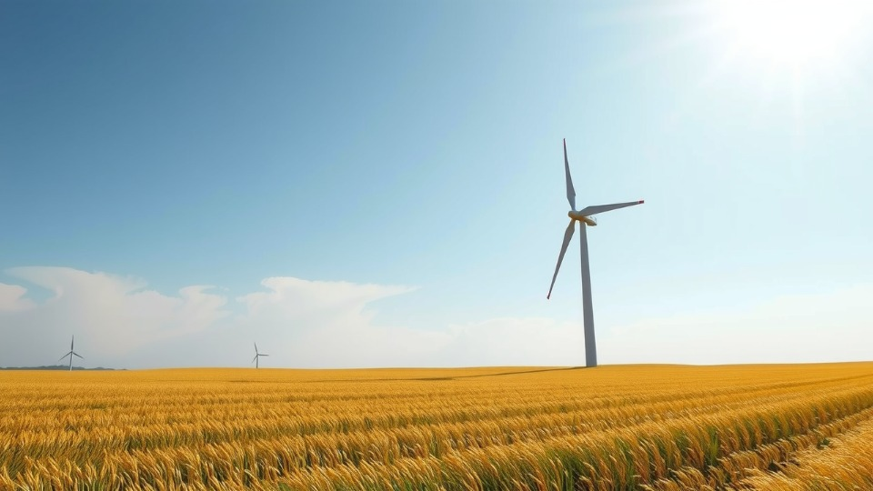

Использование возобновляемых источников энергии
Возобновляемые источники энергии, такие как солнечная, ветровая, гидро- и геотермальная энергия, играют ключевую роль в снижении зависимости от ископаемого топлива.
Их использование помогает уменьшить выбросы парниковых газов и замедлить изменение климата.
Кроме того, эти источники энергии являются экологически чистыми и практически неисчерпаемыми, что делает их важным шагом на пути к устойчивому развитию и защите окружающей среды.

Slide 12
Образование и просвещение в области защиты окружающей среды
Образование играет ключевую роль в формировании экологической культуры и ответственного отношения к природе.
Через учебные программы, просветительские кампании и экологические проекты люди узнают о важности сохранения ресурсов и последствиях загрязнения.
Просвещение помогает мотивировать общество к действиям, таким как раздельный сбор мусора, энергосбережение и поддержка экологических инициатив, что способствует созданию устойчивого будущего.

Slide 13
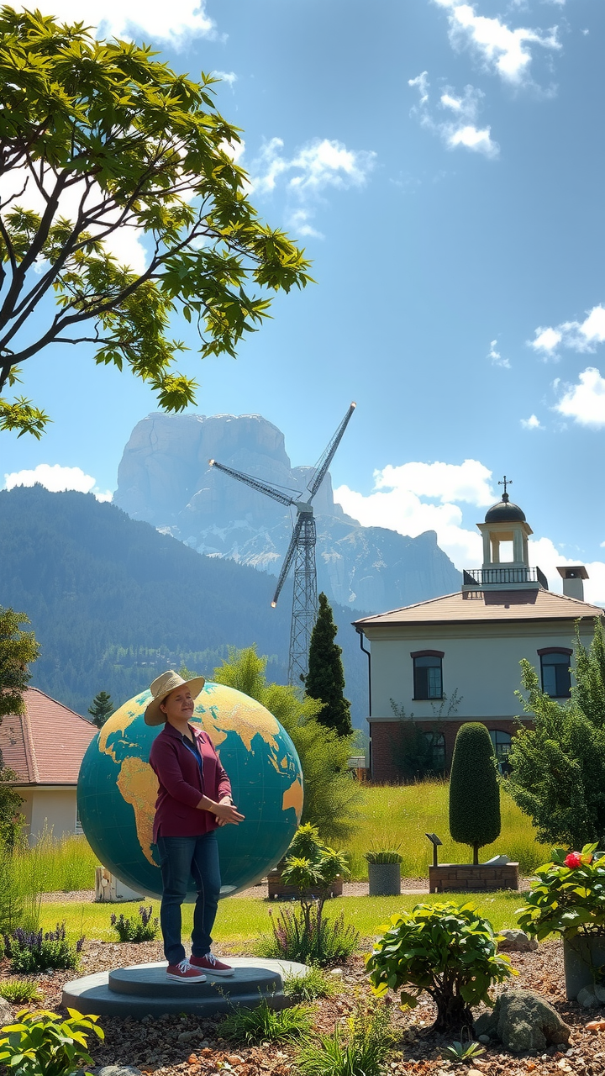
Примеры успешных проектов по защите окружающей среды
Одним из ярких примеров является проект восстановления лесов в Китае, где высадили миллиарды деревьев для борьбы с опустыниванием.
В Коста-Рике удалось сохранить тропические леса благодаря программам экотуризма и защите биоразнообразия.
Также значимым стал проект "Великая зеленая стена" в Африке, направленный на остановку расширения пустыни Сахара.
Эти инициативы демонстрируют, как согласованные действия могут эффективно решать экологические проблемы. Копировать Спроси Объяснить

Slide 14
Перспективы развития технологий в области защиты окружающей среды
Развитие технологий в области защиты окружающей среды открывает новые возможности для мониторинга экосистем, снижения выбросов вредных веществ и повышения энергоэффективности.
Внедрение инновационных решений позволит более эффективно бороться с изменением климата и сохранять биоразнообразие.
Сотрудничество учёных, инженеров и экологов будет способствовать созданию устойчивых технологий будущего.

Slide 15

Заключение
В заключение отметим, что защита окружающей среды — задача первостепенной важности.
Мы рассмотрели ключевые аспекты этой проблемы и обсудили возможные пути её решения.
Важно объединить усилия всего общества для сохранения природы и создания устойчивого будущего.

